Slide 1
Et mulig jenteprosjekt i urafiki?

Slide 2
Fattigdom – jenter – skolegang
Mensenskam
Fortsatt knyttes mensen til overtro i noen land
I store deler av verden er mensen tabubelagt
«Menstruerende kvinner bringer ulykke»
Mange jenter skammer seg når de har mensen
Hygieneartikler for dyrt
blir nedprioritert til fordel for mat og husly
Kunnskap
Altfor mange vet ikke hva mensen er den første gangen de får det. Smertene og blodet gjør at mange blir livredde når de får mensen.
Resultat
Utstøtning
Forlater skolen
Giftes bort - uønskede og alt for tidlige barnefødsler

Slide 3
Forhold på våre 11 Urafikiskoler
Kjønnsfordeling – liten overvekt av jenter
Kvinnelig rektor på EP Nyamugo 2
«Jenterom» / hygienerom - Inst Tumaini og Lycée Kazaroho
«Jenteprat» - samtale med lærere på Tumaini i september

Slide 4
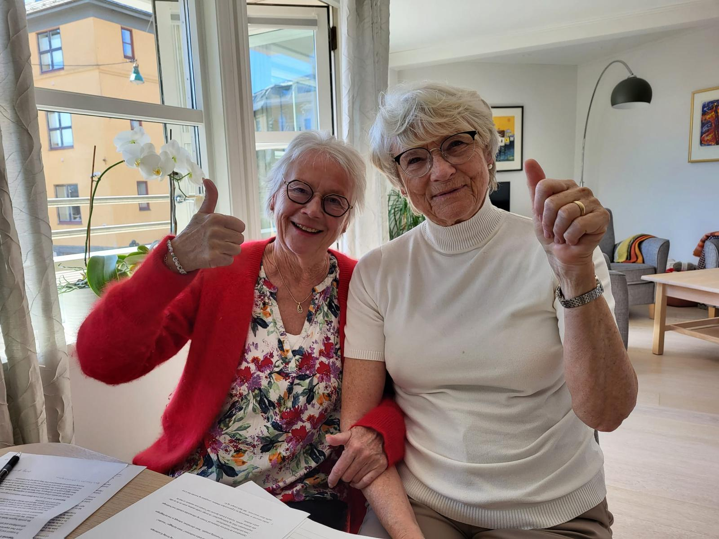
Nettmøte 15. mars og 19.april

Slide 5
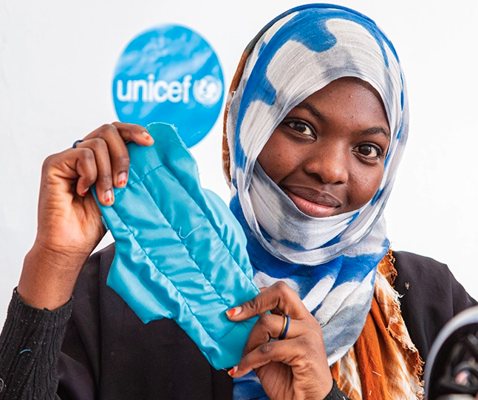
Tanker om videre arbeid
Vennskapsskolene
Samarbeidsprosjekt
Noen felles utfordringer
Elevtekster
Lynghaug ungdomsskole
Foreldre
Jenterom / hygienerom
Hygieneforhold
Mensen-produkter
Ekstra klær/skjørt på skolen
Samarbeid med Panzihospitalet?
Samarbeidspartnere i Bergen
Bergen kvinnesaksforening
Kvinnedag og Jentedag
Bergen sanitetsforening
Mål:
Sikre at jentene forblir på skolen – også når de har mensen

